Slide 1
가정용 집사 로봇
멀티모달 AI Workflow
Furniture 인식 · 장면 설명 · 의도 파악과 이동
명세서 1 · 2 · 3 수행 결과
광주 5반 임나경
2026.10.22
01
Notes:
제출자: 광주 5반 임나경. 2026-10-22. 명세서 16-C-2-01, 02, 03의 필수 기능을 순서대로 구현·검증한 결과. Ballie 및 SmartThings는 참고 콘셉트다. 실제 로봇·가전은 연결하지 않았다.

Slide 2
집사형 로봇의 역할
집 안의 상황을 보고 사용자의 요청에 답하는 로봇
인식
YOLO가 가구를 검출하고 VLM이 거실의 맥락을 설명합니다.
의도와 동작
LLM이 설명·이동·되묻기를 고르면 코드가 방향과 칸 수를 검증합니다.
가전 연동 확장
SmartThings 상태 조회와 명령 API는 후속 연동 대상으로 설계합니다.
현재 동작 범위는 로컬 이미지와 격자 시뮬레이터입니다.
02
Notes:
Sources: Samsung 2025-04-09 Ballie announcement https://news.samsung.com/us/samsung-google-cloud-expand-partnership-bring-gemini-ballie-home-ai-companion-robot-by-samsung/ ; SmartThings device model https://developer.smartthings.com/docs/service-integrations/query-and-list-devices . Historical concept, not a claim of current Ballie availability.

Slide 3
모델 선정
검출 후보 | 파라미터 | COCO mAP50–95 | CPU ONNX 참고
YOLOv8n | 3.2M | 37.3 | 80.4 ms
YOLO11n | 2.6M | 39.5 | 56.1 ms
YOLO11s | 9.4M | 47.0 | 90.0 ms
YOLO11n: 작은 모델로 CPU 추론과 전이학습을 함께 수행
VLM: Qwen2.5-VL-3B Q4_K_M + mmproj
3B를 CPU에서 검증했고, 7B는 로컬 미측정 후보로 남겼습니다.
공식 참고 수치와 이 PC의 실측 속도는 측정 방식이 달라 직접 비교하지 않습니다.
03
Notes:
Sources: https://docs.ultralytics.com/models/yolo11/ ; https://docs.ultralytics.com/models/yolov8/ ; https://www.ultralytics.com/license ; https://huggingface.co/ggml-org/Qwen2.5-VL-3B-Instruct-GGUF ; https://huggingface.co/Qwen/Qwen2.5-VL-7B-Instruct . Official detector numbers refer to 640px COCO/CPU ONNX. Alternative VLM 7B was not measured locally. YOLO license reference AGPL-3.0 or Enterprise; GGUF model card Apache-2.0.

Slide 4
Furniture 데이터 정비
689장 중 565장 채택, 124장 추가 검수 대기
분할 | Chair | Sofa | Table | 합계
train | 156 | 113 | 124 | 393
valid | 34 | 24 | 27 | 85
test | 34 | 24 | 29 | 87
같은 가구·촬영 공간을 한 분할에 묶고 seed 20261021로 고정
원본 파일 해시 보존 · 알려진 그룹 겹침 0건 · test는 이번 학습·평가에서 사용하지 않음
04
Notes:
Evidence: datasets/roboflow/furniture/v2_curated_v2/derivation.json and results/furniture_day1/data_audit/independent_verification.json. All 689 thumbnails reviewed, 125 originals additionally reviewed. Assistant visual screening is not exhaustive ground-truth certification. Raw source preserved.

Slide 5
파인튜닝 전후 평가
같은 valid 85장 | COCO 대응 모델 | Furniture 10 epoch
mAP50 | 62.6% | 98.0%
mAP50–95 | 57.7% | 90.5%
Precision (conf 0.25) | 93.5% | 95.3%
Recall (conf 0.25) | 48.7% | 98.8%
Chair·Sofa·Table로 클래스 번호를 명시적으로 대응시켜 비교
선별된 단일 가구 사진의 검증 성능입니다. 복잡한 실내 장면과 실물 운용은 별도 검증이 필요합니다.
05
Notes:
Evidence: results/spec_workflow_20261022/spec1/finetune_compare.csv and *_metrics.json. 10 epochs, imgsz320, batch8, CPU. Same85 valid images, same custom evaluator and confidence/IoU settings. COCO chair56,couch57,dining table60 mapped to Furniture0,1,2. Broad Table and dining table are not identical semantic coverage. P/R are macro averages at conf.25 and IoU.5, mAP uses confidence floor.001. This is a small curated mainly-single-object dataset, not production room performance.

Slide 6
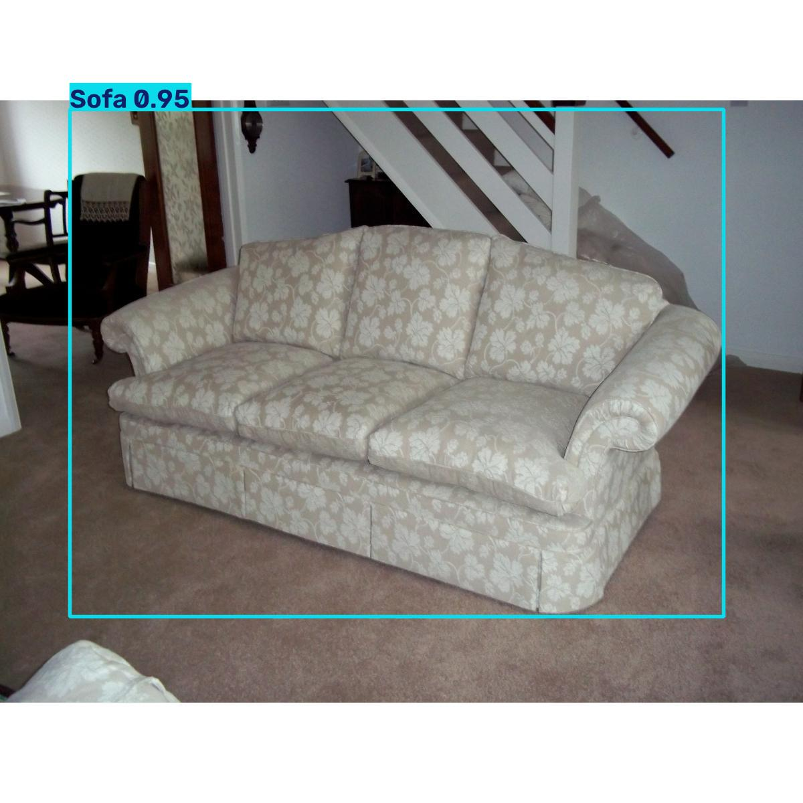
PoC 응답 시간과 병목
호출 방식 | 전체 시간
순차 | 6.61초
병렬 | 6.57초
VLM이 전체 응답 시간의 대부분을 차지
입력 긴 변 448px
출력 80 tokens 상한
워밍업 후 같은 이미지로 측정
06
Notes:
Evidence: results/spec_workflow_20261022/spec1/poc_timing.csv and measurement.csv. One warm-up pair excluded, one sequential/parallel pair on same sofa JPEG. VLM max-side448,max_tokens80. This small timing sample does not support a statistically significant speedup claim.

Slide 7
VLM 프롬프트와 출력 규격
프롬프트 | 실측 시간 | 관찰 결과
자유 설명 | 14.87초 | 96 tokens에서 잘림
한국어 간결 설명 | 6.05초 | 장면을 한국어로 설명
개수 나열 | 6.04초 | 중복 나열·한자 혼용
장애물만 질문 | 5.20초 | 질문을 되풀이함
규격 출력은 한국어 40자 이내와 장애물 표기를 검사
거실에 흰색 패턴이 있는 소파가 놓여 있다, 장애물 없음.
07
Notes:
Evidence: results/spec_workflow_20261022/spec1/vlm_prompt_comparison.json and vlm_measurement.csv. All four prompts same448px input, temperature0,max_tokens96. Free output hits token limit; counting repeats objects/mixes scripts; obstacle-only request echoes instruction. Regulated runs use main.py contract and both equal. Obstacle text is model output, not an independently verified safety label.

Slide 8
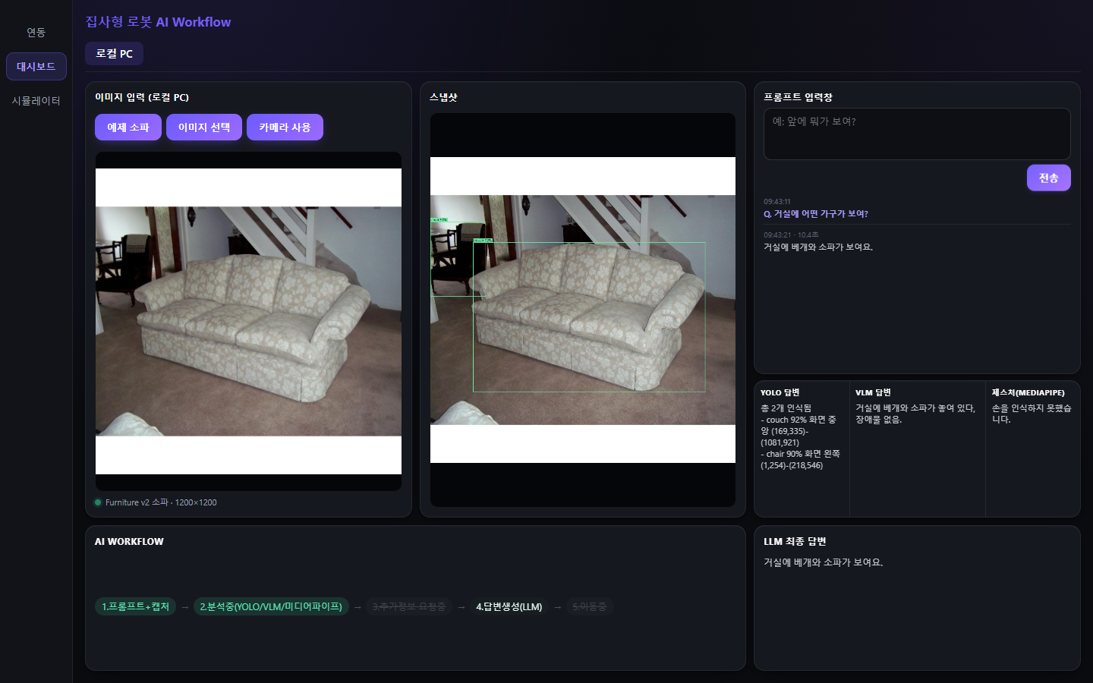
이미지에서 LLM 답변까지
예제·파일·웹캠 입력을 같은 처리 흐름으로 연결하고 출처별 결과를 따로 표시합니다.
08
Notes:
Evidence: actual browser screenshot results/spec_workflow_20261022/spec1/turn_1.png and spec3/browser_validation.json. Camera unavailable; user-selected local image is captured once and shared by all perception paths. Screenshot shows actual model outputs; pillow or other statements are not promoted to ground truth.

Slide 9
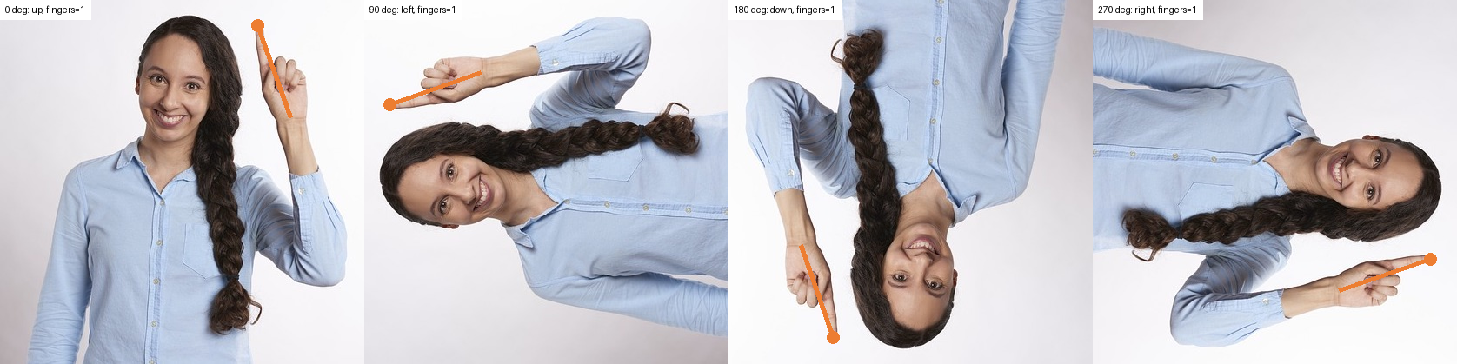
손 방향과 손가락 개수 검증
검증 항목 | 결과
회전·좌우 반전 방향 | 16 / 16
펼친 손가락 개수 | 16 / 16
제공된 정지 이미지로 검증했습니다. 실제 웹캠의 조명·흔들림 검증은 남아 있습니다.
09
Notes:
Evidence: results/spec_workflow_20261022/spec2/gesture_validation.json. Supplied pointing_up/victory images at0,90,180,270 degrees, each with mirror false/true. 16 direction and16 finger count assertions pass,21landmarks observed. Not three personal live-capture images required by optional F205.

Slide 10
도구 호출과 코드 규칙
규칙 | 코드가 보장하는 동작
R1·R2 | 도구 이름, 네 방향, 1~10칸 정수 보정
R3 | 질문·이전 질문·손의 방향 근거가 없으면 되묻기
R4 | ask일 때만 추가 정보 요청
R5 | 방향만 답해도 이전에 요청한 칸 수로 이동
API 64/64 통과 · 규칙 회귀 검사 17/17 통과
추가 수정: “가위”의 방향 오인 방지, LLM이 describe로 오분류한 방향 답변 처리
10
Notes:
Evidence: API_설계.md, main.py, scripts/spec3_rules_validate.py, results/spec_workflow_20261022/spec3/rule_regressions.json. Final API suite64/64.17 regression assertions verify R5 with all valid LLM tool choices, new scene questions remain describe, false direction words, overflow-safe steps, malformed JSON and preserving obstacle suffix.

Slide 11
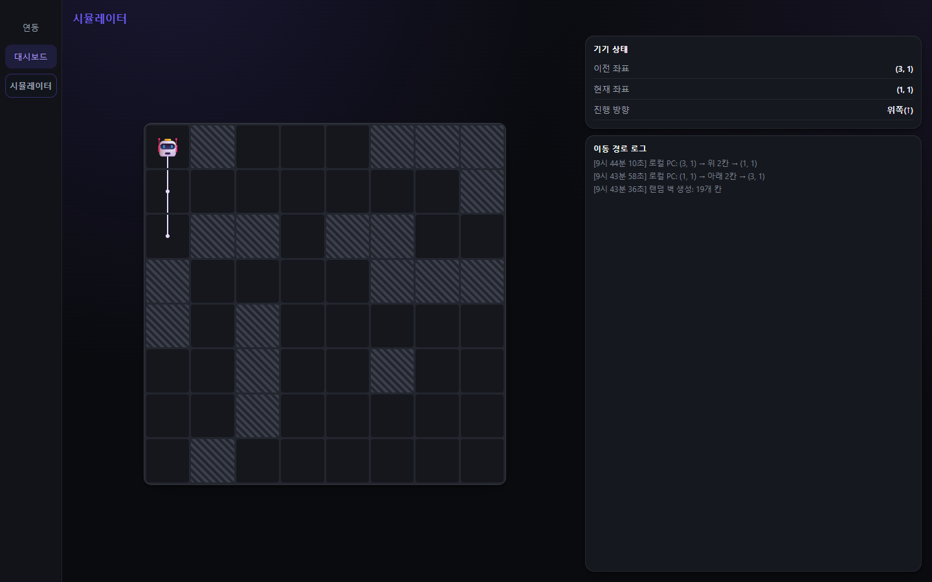
되묻기 후 이동과 시뮬레이터
“저쪽으로 2칸 가”
방향을 되묻기
방향만 답변
기억한 2칸 이동
실제 좌표: 시작 (1,1), 방향 답변 후 (3,1), 위 이동 후 (1,1)
11
Notes:
Evidence: results/spec_workflow_20261022/spec3/browser_validation.json and simulator.png. Actual Edge run: ask remembers2 steps, direction-only reply invokes move; wall/boundary result independently computed from observed DOM wall map and compared to actual position. Grid movement is not physical navigation.

Slide 12
인식 기록을 데이터 파이프라인으로 연결
기록 단계 | 보관할 데이터
입력 | 실제 전송 JPEG와 SHA-256
인식 | YOLO 박스·confidence, VLM 문장, 손 방향
의도 | 질문, 대화 기록, 선택한 tool과 args
검증 | 데이터셋 버전, 모델 파일, 평가 CSV, 이동 로그
같은 입력을 다시 재생하고 모델·데이터 버전별 결과를 비교
12
Notes:
Evidence: actual captured JPEG requests plus spec3/browser_validation.json, dataset split_manifest.json and spec1 CSV/JSON files. Workflow event records are derived from actual browser exchanges. A database or production streaming platform has not been deployed.

Slide 13
현재 범위와 SmartThings 확장
구분 | 내용
완료 | 명세서 1·2·3 필수 기능과 로컬 이미지 시연
실물 검증 필요 | 웹캠 환경, 집 안 촬영·추가 라벨링, 실제 주행
SmartThings 후속 | 인증된 기기의 상태 조회와 명령 실행 결과 확인
가구 검출만으로 안전한 이동 경로나 가전 상태를 판단하지 않습니다.
Ballie는 참고 콘셉트입니다. 심화 기능의 구현·미검증 항목은 제출 기록에 구분했습니다.
13
Notes:
Sources: https://developer.smartthings.com/docs/service-integrations/query-and-list-devices and https://developer.smartthings.com/docs/service-integrations/control-devices . SmartThings authorized status/command APIs are future work. No device writes or Ballie hardware integration were performed. Optional F105 camera-built dataset, F106 controlled three-setting comparison, F205 personal captures, F206 source-count conflict logic and F305 live gesture sequence remain unverified or unimplemented, as detailed in completion.json.

